Slide 1
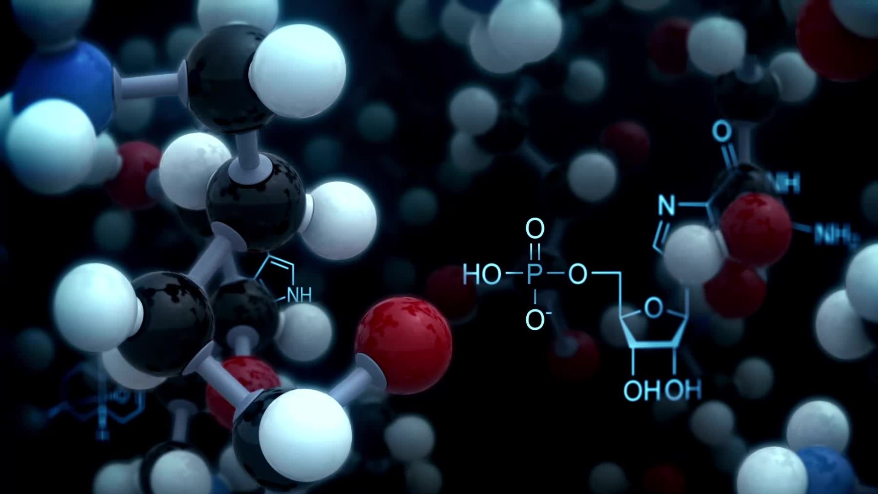
ChemAI: Predict the Cure
Авторы: Команда 46
(участник - Пахмутов Дмитрий)
Хакатон: ChemAI

Slide 2
Постановка задачи
Показатель | Описание
IC50 | Концентрация подавления 50% активности вируса
CC50 | Концентрация токсичности для 50% клеток
SI | Индекс селективности (CC50 / IC50)
Цель проекта: Разработать модель машинного обучения для предсказания трёх ключевых показателей химических соединений
Практическая значимость:
Ускорение разработки лекарственных препаратов
Сокращение затрат на лабораторные эксперименты
Скрининг потенциально эффективных соединений

Slide 3
Характеристика данных
Параметр | Значение
Обучающая выборка | 751 объект
Тестовая выборка | 250 объектов
Признаки | 214 (179 числовых + 31 бинарный)
Целевые переменные | IC50, CC50, SI
Типы признаков:
Числовые дескрипторы (молекулярные свойства)
Бинарные функциональные группы

Slide 4
Анализ целевых переменных
Проблемы:
Сильная скошенность распределений
Наличие выбросов
Разные масштабы
Решение: Логарифмическое преобразование (log1p)
Показатель | IC50 | CC50 | SI
Skewness | 3.79 | 2.06 | 15.64
Kurtosis | 24.4 | 6.1 | 271.6
Выбросы | 14.2% | 4.3% | 12.1%

Slide 5
Анализ признаков
Скошенность признаков:
Сильная: 118 признаков → требуется преобразование
Умеренная: 32 признака
Нормальная: 29 признаков
Тип | Количество | Характеристика
Бинарные | 31 | Функциональные группы молекул
Числовые | 179 | Молекулярные дескрипторы

Slide 6
Предобработка данных
Этап | Метод | Обоснование
Пропуски (12 колонок) | Медиана (числовые), Мода (бинарные) | Устойчивость к выбросам
Скошенные признаки (118) | Yeo-Johnson | Работа с отрицательными значениями
Масштабирование | RobustScaler | Устойчивость к выбросам
Целевые переменные | log1p | Нормализация распределений
Результат: 210 нормализованных признаков

Slide 7
Сравнение моделей
Метрика: RMSE, 5-кратная кросс-валидация
Лучшая модель: Random Forest
Модель | IC50 | CC50 | SI
Random Forest | 1.4503 | 1.2352 | 1.2205
Gradient Boosting | 1.4528 | 1.2491 | 1.2513
XGBoost | 1.5278 | 1.2832 | 1.3025
LightGBM | 1.4820 | 1.2789 | 1.2987
SVR | 1.4866 | 1.3654 | 1.3789
Lasso | 1.5643 | 1.3414 | 1.3373
Ridge | 1.6020 | 1.3762 | 1.3488
Linear Regression | 1.8565 | 1.6871 | 1.5548

Slide 8
Подбор гиперпараметров
Метод: GridSearchCV с 3-кратной кросс-валидацией
Результат:
IC50: RMSE = 1.4789
CC50: RMSE = 1.2389
SI: RMSE = 1.2309
Лучшие параметры Random Forest:
Таргет | n_estimators | max_depth | min_samples_split
IC50 | 10 | None | 2
CC50 | 10 | 5 | 2
SI | 10 | None | 5

Slide 9
Финальное решение
Пайплайн:
Исходные данные (751 × 214) ↓ Предобработка (пропуски, Yeo-Johnson, RobustScaler) ↓ Логарифмирование таргетов (log1p) ↓ Обучение Random Forest (3 отдельные модели) ↓ Предсказание на тесте (250 × 214) ↓ Обратное преобразование (expm1) ↓ submission.csv

Slide 10
Направления для улучшения
Краткосрочные (для повышения места):
Ансамбль моделей (Random Forest + XGBoost + CatBoost)
Оптимизация гиперпараметров через Optuna
Feature Engineering (полиномиальные признаки, взаимодействия)
Долгосрочные:
Применение графовых нейронных сетей (GNN) для учёта структуры молекул
Использование предобученных моделей (ChemBERTa, MolFormer)
Аугментация данных для увеличения выборки

Slide 11
Заключение
Что сделано:
✅ Полный цикл анализа и предобработки данных
✅ Сравнение 9 моделей машинного обучения
✅ Оптимизация гиперпараметров Random Forest
✅ Воспроизводимый пайплайн
✅ Публичный репозиторий на GitHub
Ключевой результат: Random Forest показал лучший результат

